Slide 1
ANALIS SISTEM DAN PERANCANGAN FITUR
Oleh Kelompok 1

Slide 2
Anggota Kelompok
Fitrah Septiandwi Sensi | Project Manager & UI-UX Designer
Anjas Pranita Chandra | Developer
Fakhreza Aldino | Tester
Hans Surya Cendikia | Technical Writer

Slide 3
Identifikasi Stakeholder
01. Staff Mitra
02. Staff Perusahaan
Bertugas untuk memanajemen aplikasi dan perusahaan yang terdaftar dalam aplikasi
Bertugas untuk memanajemen karyawan perusahaan dan melakukan analis emisi karbon perusahaan melalui aplikasi
03. Karyawan Perusahaan
Bertugas sebagai pelaku yang menginputkan data emisi yang dihasilkan oleh mereka perharinya melalui aplikasi

Slide 4
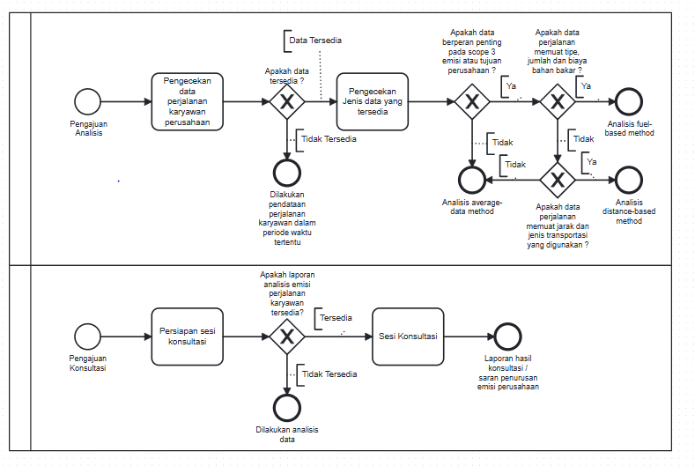
Proses Bisnis

Slide 5
Input dan Output Proses Bisnis
01. Proses Analisis Emisi Karbon
02. Proses Konsultasi Emisi Karbon
Input : Data emisi perusahaan (Data emisi perdivisi / perkaryawan)
Output : Laporan hasil analisis / Laporan besaran emisi perusahaan
Input : Laporan hasil analisis emisi perusahaan
Output : Laporan hasil konsultasi / Saran penurunan emisi karbon perusahaan

Slide 6
Tabel Kebutuhan Stakeholder
Staff Mitra | Membutuhkan aplikasi penyedia layanan yang dapat memudahkan perusahaan client dalam mengumpulkan data Membutuhkan dashboard aplikasi yang dapat memudahkan dalam memanajemen perusahaan client yang terdaftar
Staff Perusahaan | Membutuhkan dashboard aplikasi yang dapat memudahkan dalam memanajemen data emisi harian dari karyawan dan data karyawan yang terdaftar Membutuhkan aplikasi yang dapat mengelola data emisi secara otomatis Membutuhkan sarana diskusi dan konsultasi untuk mendukung perusahaan dalam inisiatif penurunan emisi
Karyawan Perusahaan | Membutuhkan aplikasi yang dapat mempermudah dalam pengumpulan data emisi tiap karyawan Membutuhkan aplikasi yang dapat mengotomisasi pendataan data tiap karyawan yang awalnya bersifat manual

Slide 7
Terima Kasih
Laksamana Team

